Slide 1
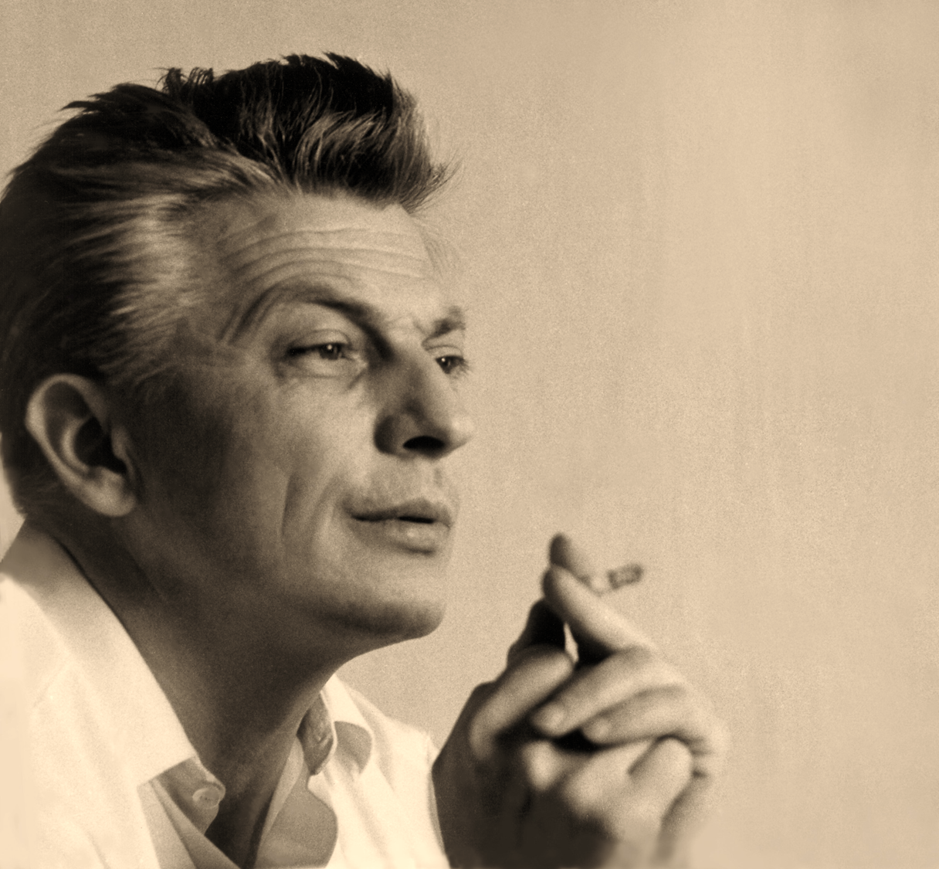
NAGY LÁSZLÓ

Slide 2
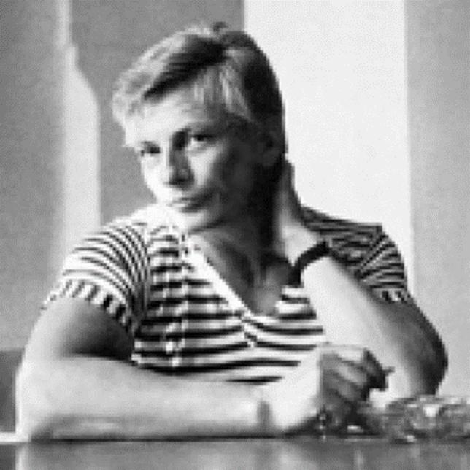
PARASZTI SZÁRMAZÁS (ISZKÁZ)
BP. KÉPZŐMŰVÉSZ – KÖLTŐ
50’s: TÖBB MINT 10 ÉVIG HALLGATÁSRA ÍTÉLVE
60-70’s: IKON (ERKÖLCSI TARTÁS, ÉRTÉKELVŰSÉG)

Slide 3
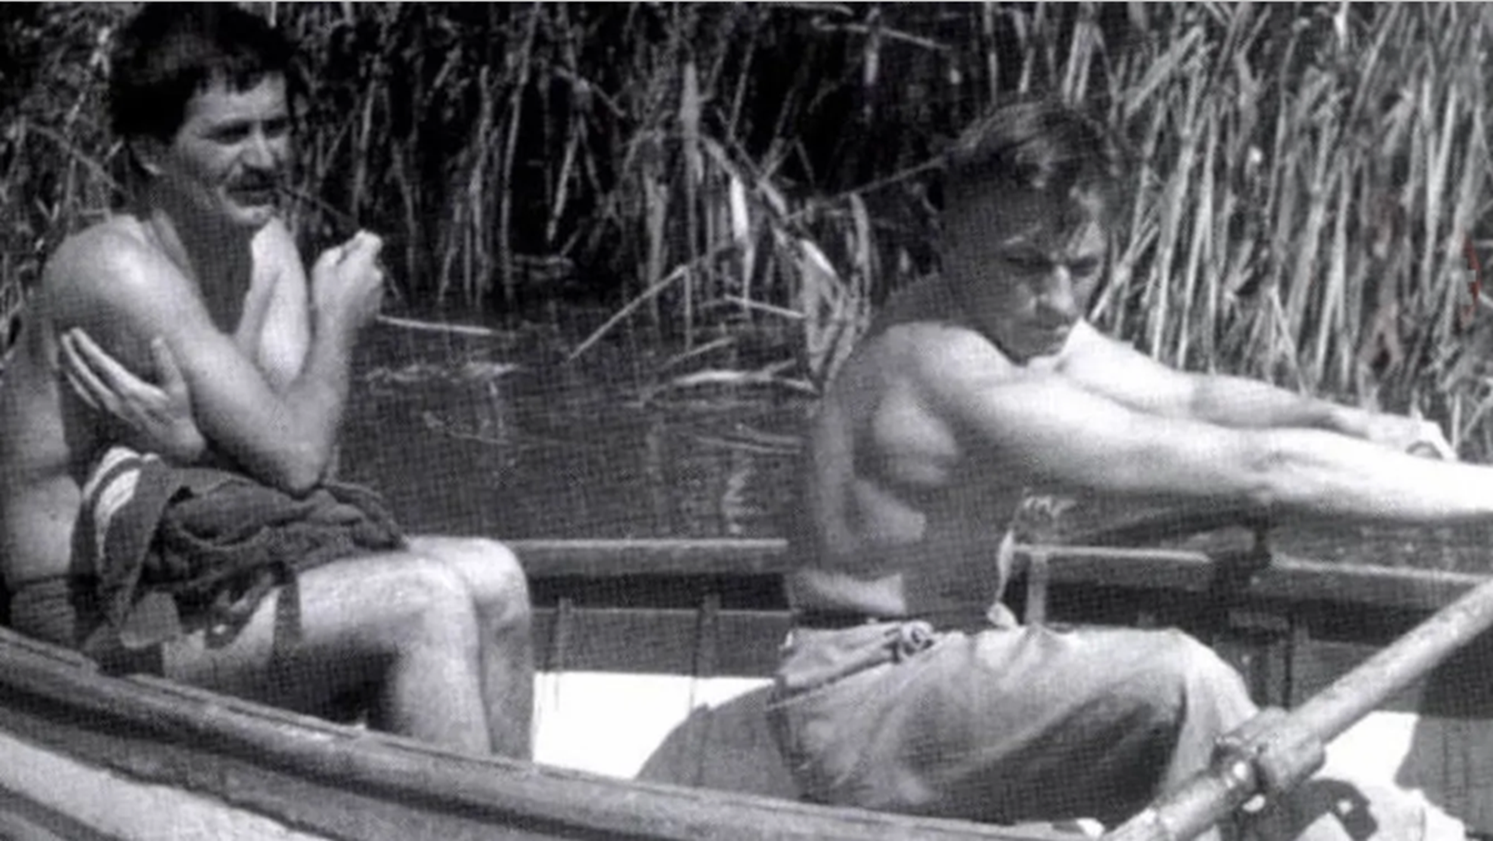
KARAKTER
TESTI FOGYATÉKOSSÁG ↔ TESTI ERŐ, EDZETTSÉG

Slide 4
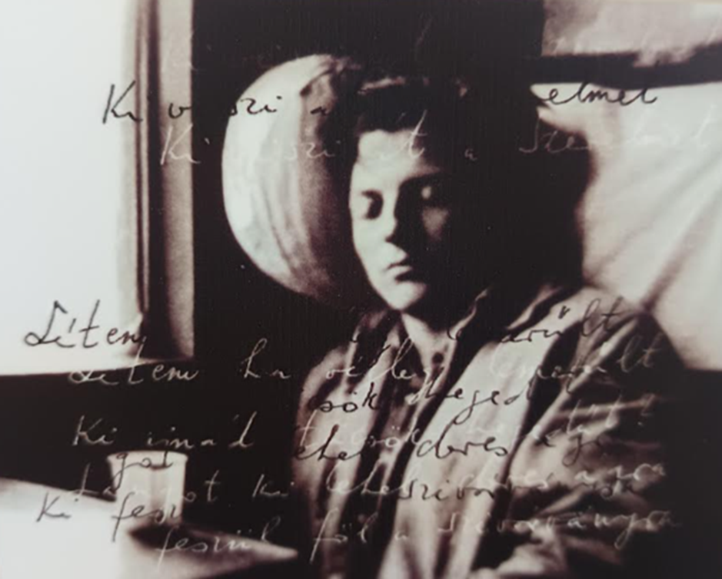
KARAKTER
NEM DEPRESSZIÓS
NEM ALKOHOLISTA
NEM IDEGGYENGE
NEM FEMININ
NEM NŐGYŰLÖLŐ
NEM MAZOCHISTA
NEM ŐRÜL MEG ÉS NEM LESZ ÖNGYILKOS…
NINCS „KÖLTŐBETEGSÉGE”
OTTHON VAN A VILÁGBAN
DE TAPASZTALJA DISZHARMÓNIÁT
ÉN-LÍRA, HEROIZMUS

Slide 5
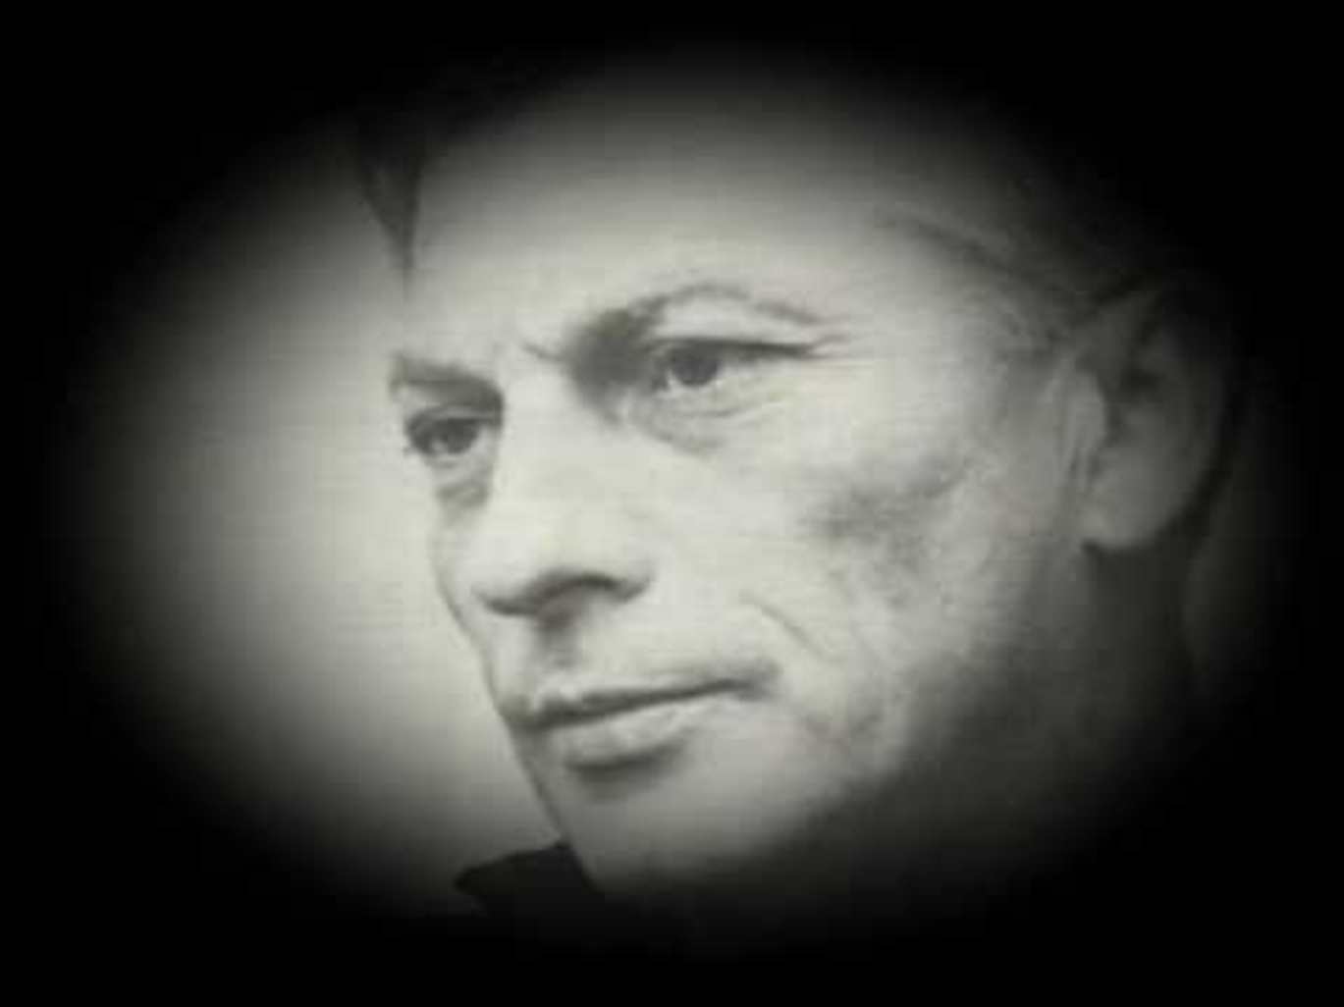
ÁLLATI NAGY ERŐ VAN BENNED, MINTHA A FENEKEDEN NEM LUK VOLNA, HANEM VULKÁN. (Örkény)

Slide 6
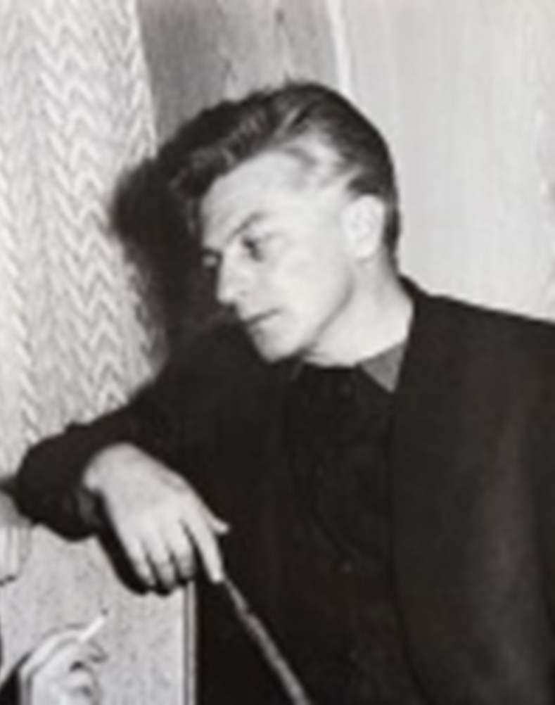
Ars poétikája
Szembeszáll a romboló erőkkel
de védi a törékenyt, a teremtett világot
hisz a költészet erejében
és a költő hatalmában
a költészet értékőrzés, értékmentés
Mégis-morál

Slide 7
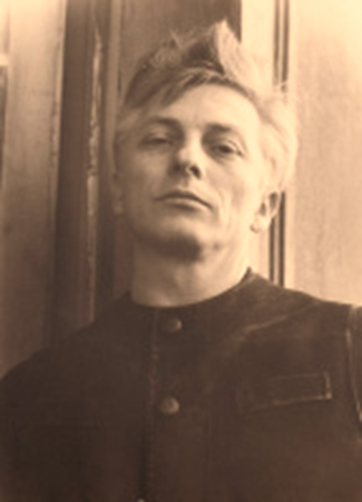
- nem a „kivonulást” választja, mint sok költőtársa
- rendszeresen megnyilatkozik közéleti kérdésekben

Slide 8
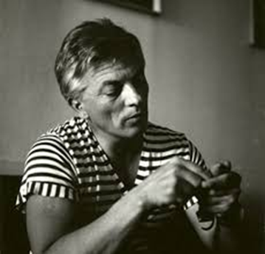
Lehet, hogy tervezek nyalókát a nyalnokoknak…
ÁTVÁLTOZNAK A BÉKLYÓK CUKORRAL CIFRA PERECCÉ
Netán, ha titkolt szégyene volnál hazádnak:
epe helyett selyemfátylat okádva fia lehetsz.
…háborgóbban imádni nem lehet
halállal kacér hazát, szeretőt…

Slide 9
